Slide 1
Optimisation du référencement naturel et de l’accessibilité
du site La chouette agence
1/11

Slide 2
Audit du site de départ
Performances actuelles
Relevé des problèmes de SEO et d’accessibilité
Choix de 10 problèmes à corriger en priorité
2/11

Slide 3
10 problèmes majeurs à corriger
Langue du document html
Titre de la page
Contraste de la page
Liens des fichiers sur la page de contact
Attributs alts des images
IDs peu/non significatifs
Textes superflus
Absence de balises section
Balise description vide
Images comportant uniquement du texte
3/11

Slide 4
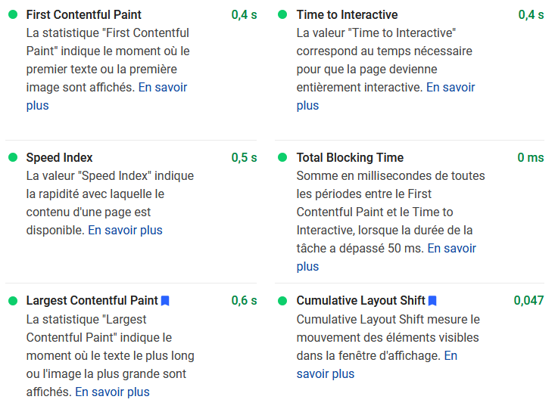
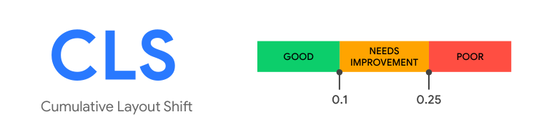
Infos Scores Google PageSpeed Insights
4/11

Slide 5
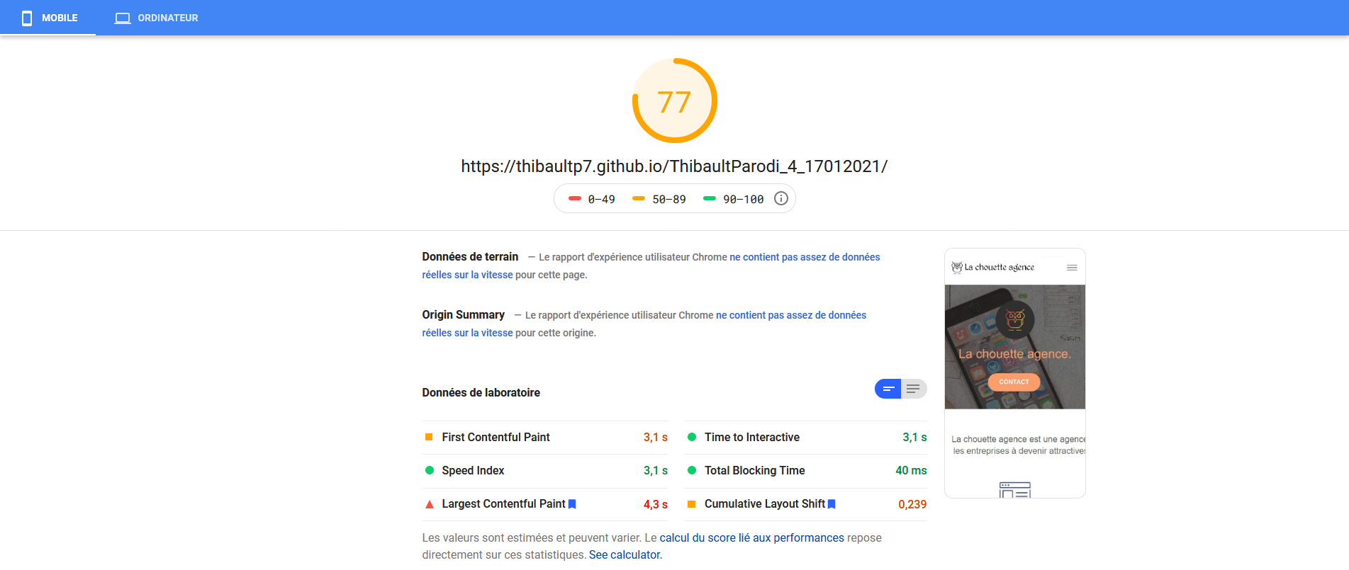
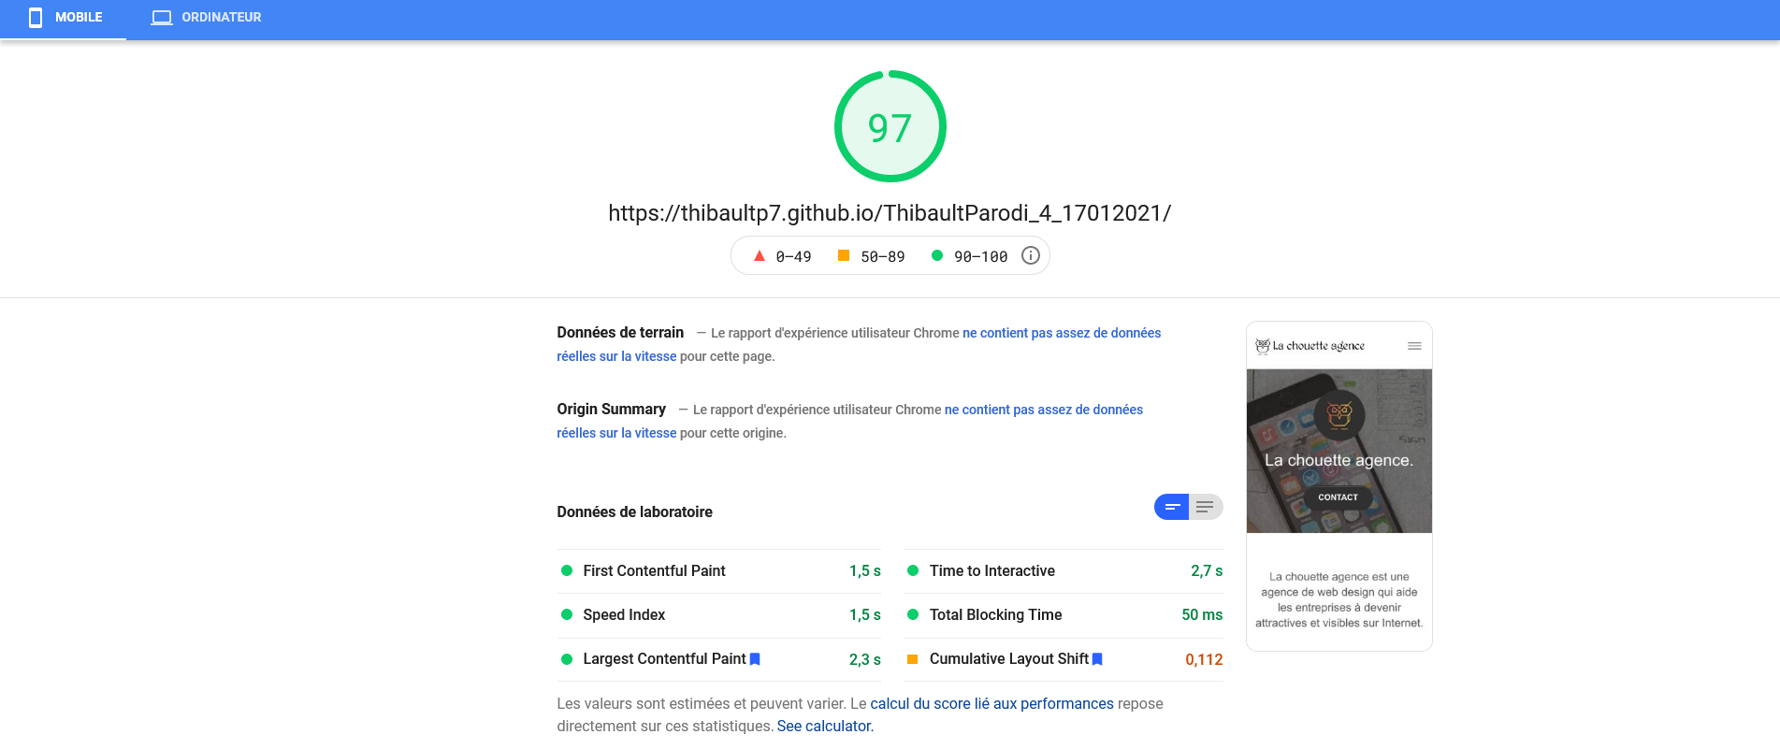
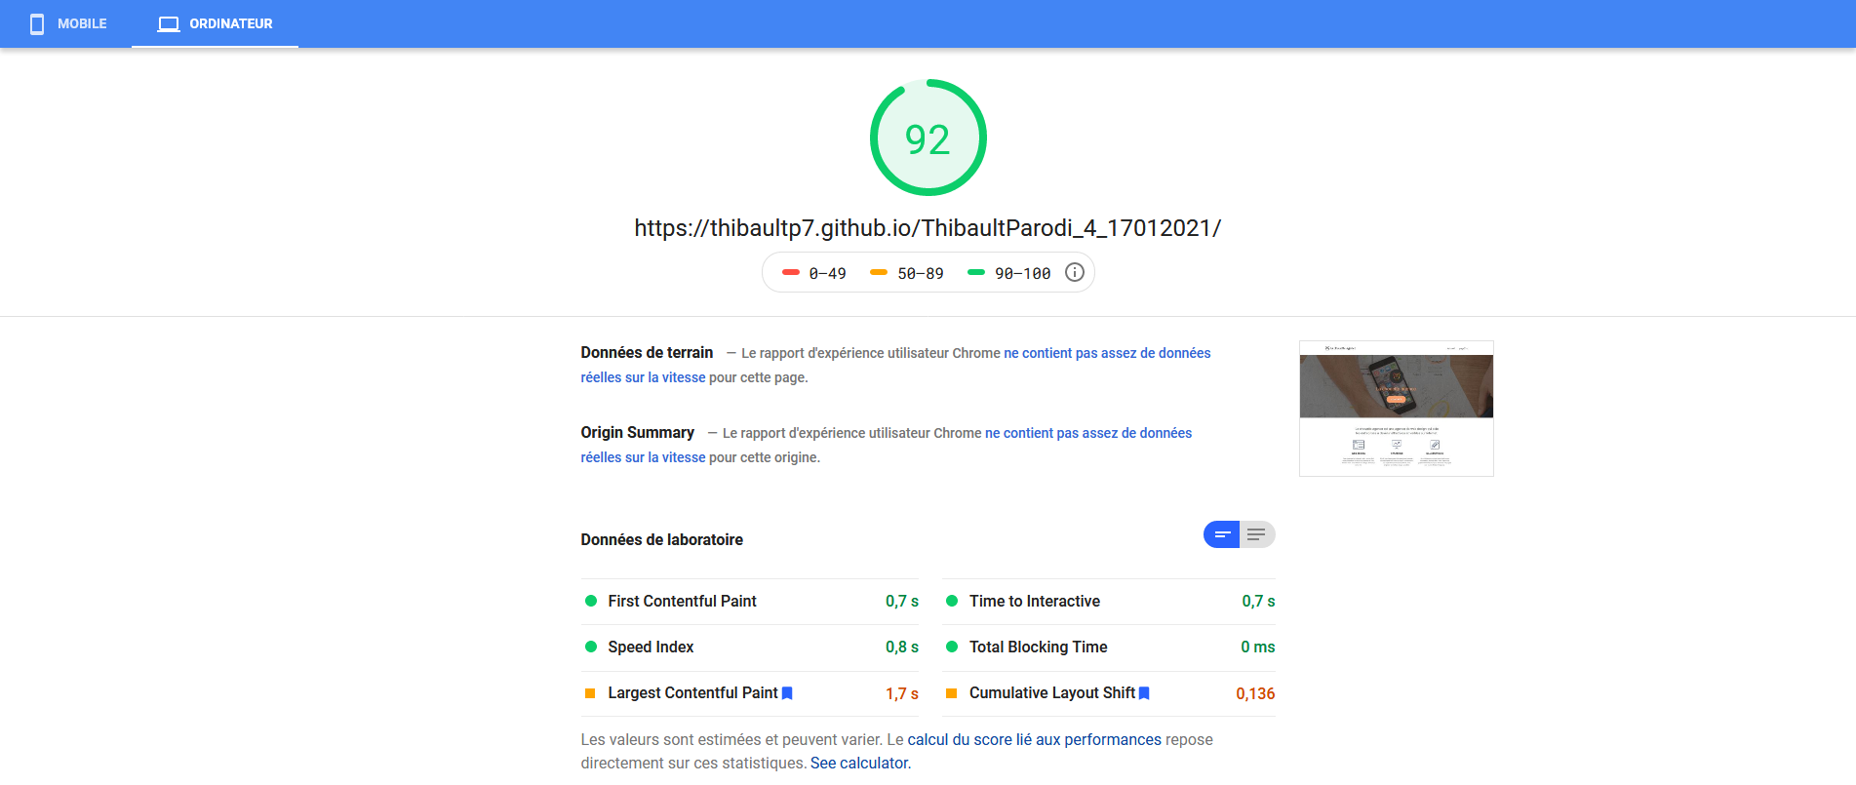
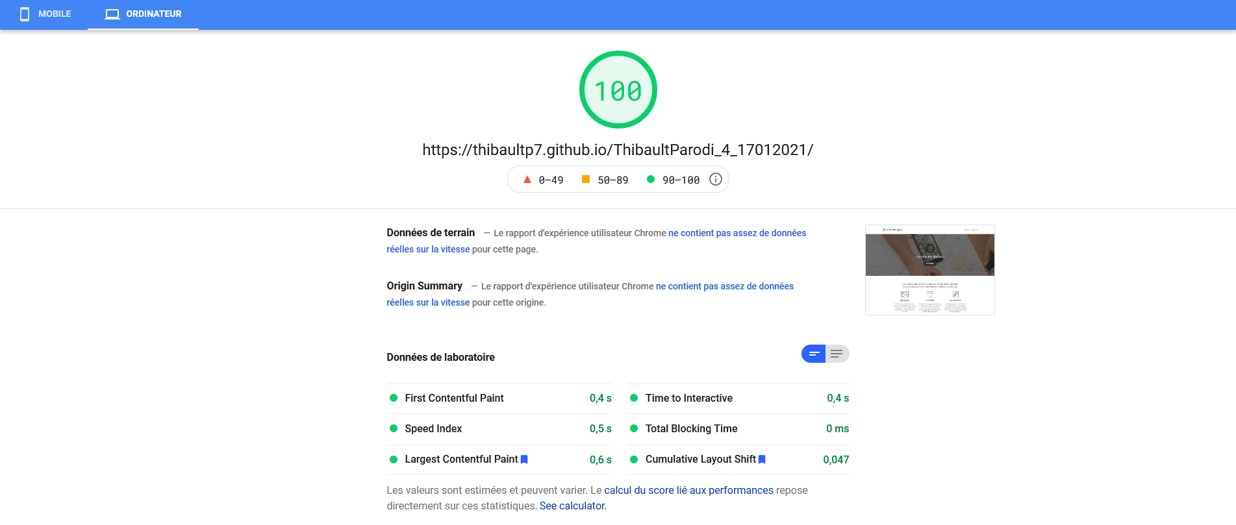
Scores Google PageSpeed Insights
Avant
Après
5/11

Slide 6
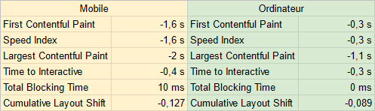
Gains de temps PageSpeed Insights
6/11

Slide 7
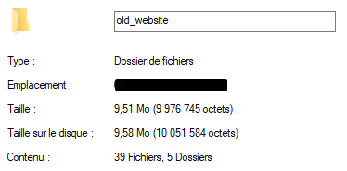
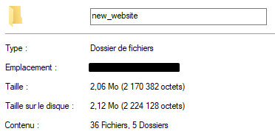
Comparaison des tailles du site
7/11

Slide 8
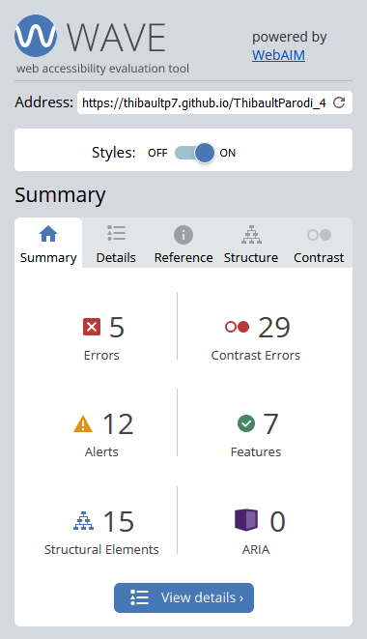
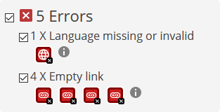
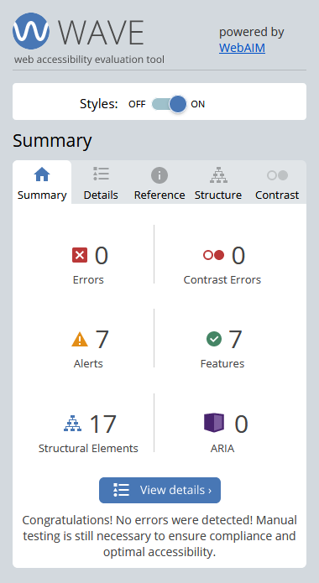

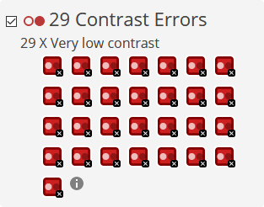
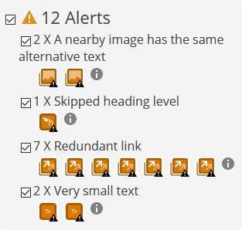
Analyse d’accessibilité WAVE
Avant
Après
8/11

Slide 9
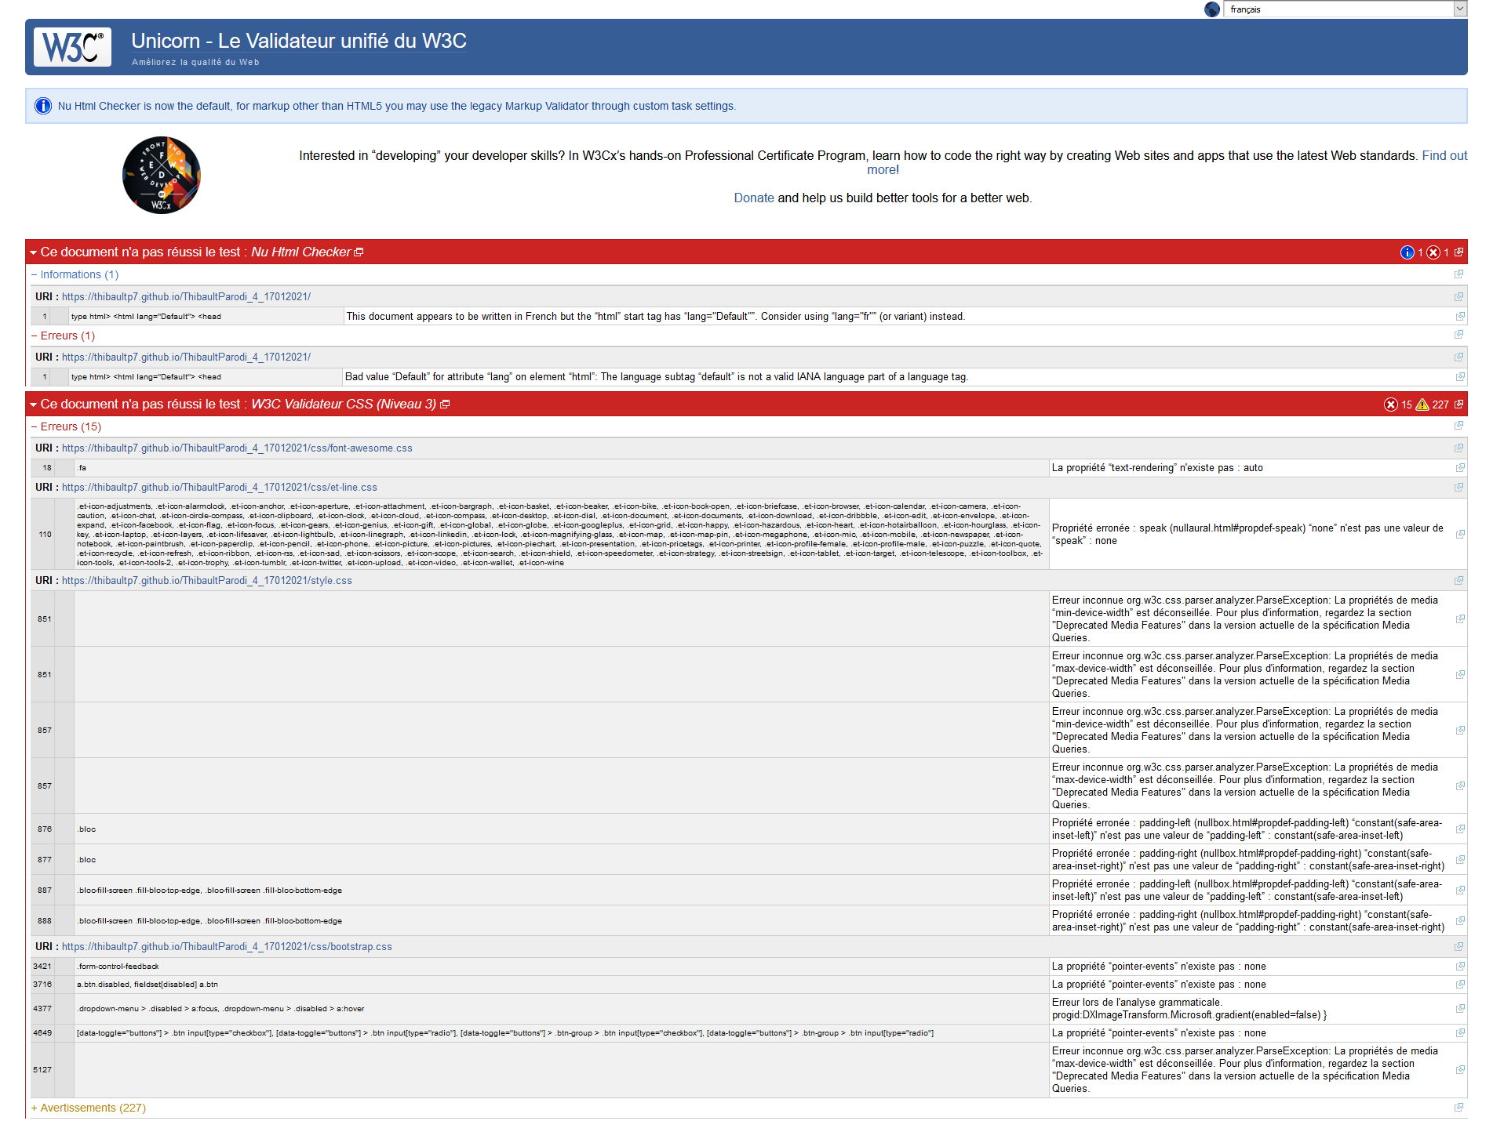
Résultats des tests W3C
Avant
9/11

Slide 10
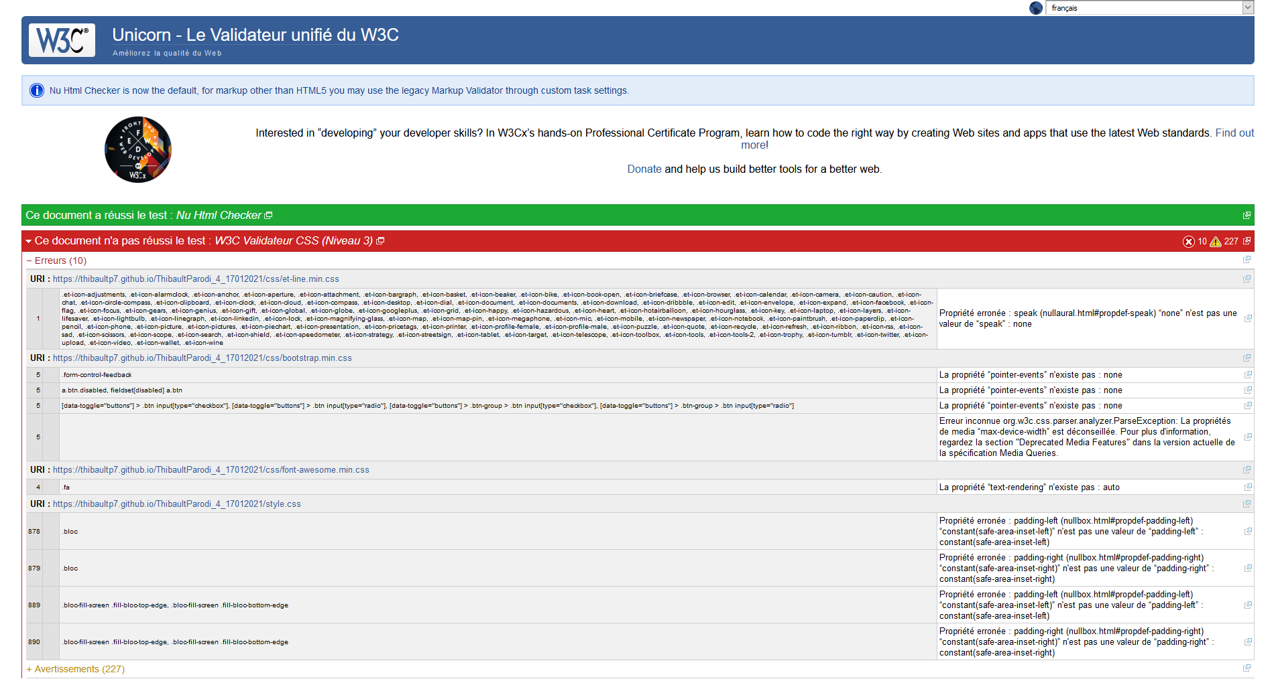
Résultats des tests W3C
Après
10/11

Slide 11
Conclusion
Améliorations significatives
Objectifs atteints
11/11

